Slide 1

Готвене с каквото имам
- WinForms приложение за проверка на рецепти
Габриел Иванов
Димитър Златев

Slide 2
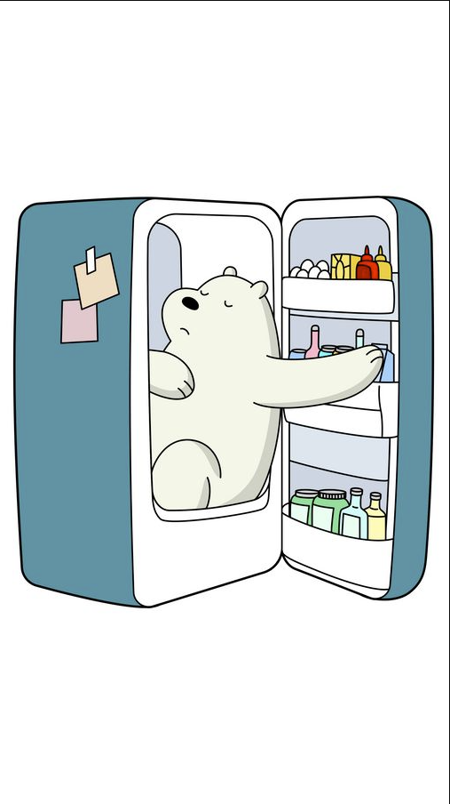
Проблем
Понякога имаме продукти вкъщи, но не знаем какво да сготвим с тях. Търсим рецепти, но е трудно да разберем дали имаме всичко необходимо.

Slide 3
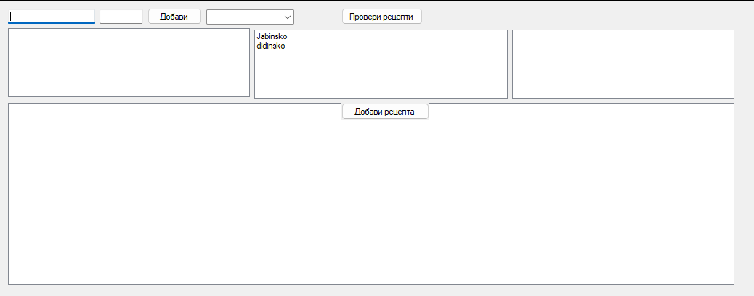

Решение
Направихме приложение, което
проверява какво можем да сготвиме
с продуктите, които имаме вкъщи. Въвеждаме наличните неща
и програмата ни казва кои
рецепти можем да направим.

Slide 4


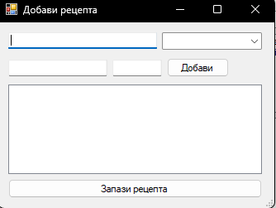



Принцип на работа

Slide 5
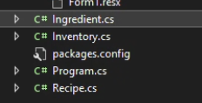



UML диаграма (Unified Modeling Language диаграма)
В приложението има три важни класа:
Recipe – рецептите, които можем да готвим
Ingredient – продуктите и съставките
Inventory – какво имаме вкъщи
Те са свързани, за да може програмата да провери дали рецептата може да се направи.

Slide 6

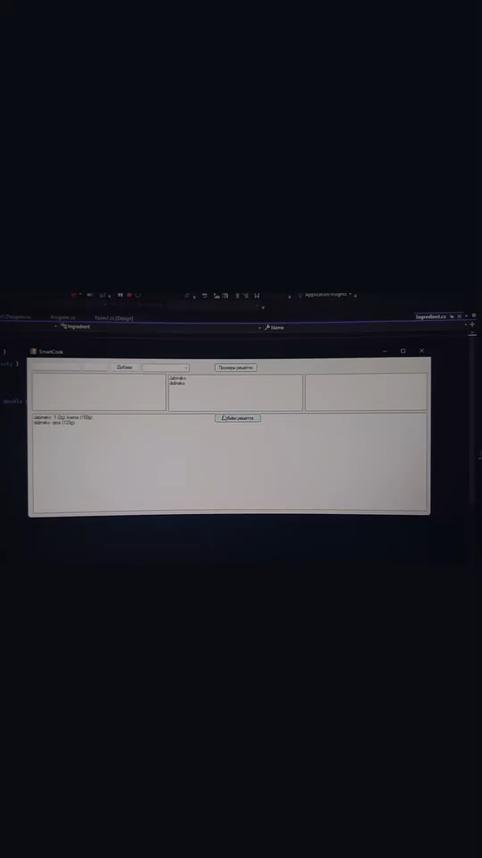
Демонстрация live
Сега ще ви покажа как работи приложението.

Slide 7
GitHub линк
Ето линк към кода, ако искате да го видите и да пробвате сами
lazlatew/cooking-assistant: Project For Practice

Slide 8
Благодарим ви за вниманието!

